Slide 1
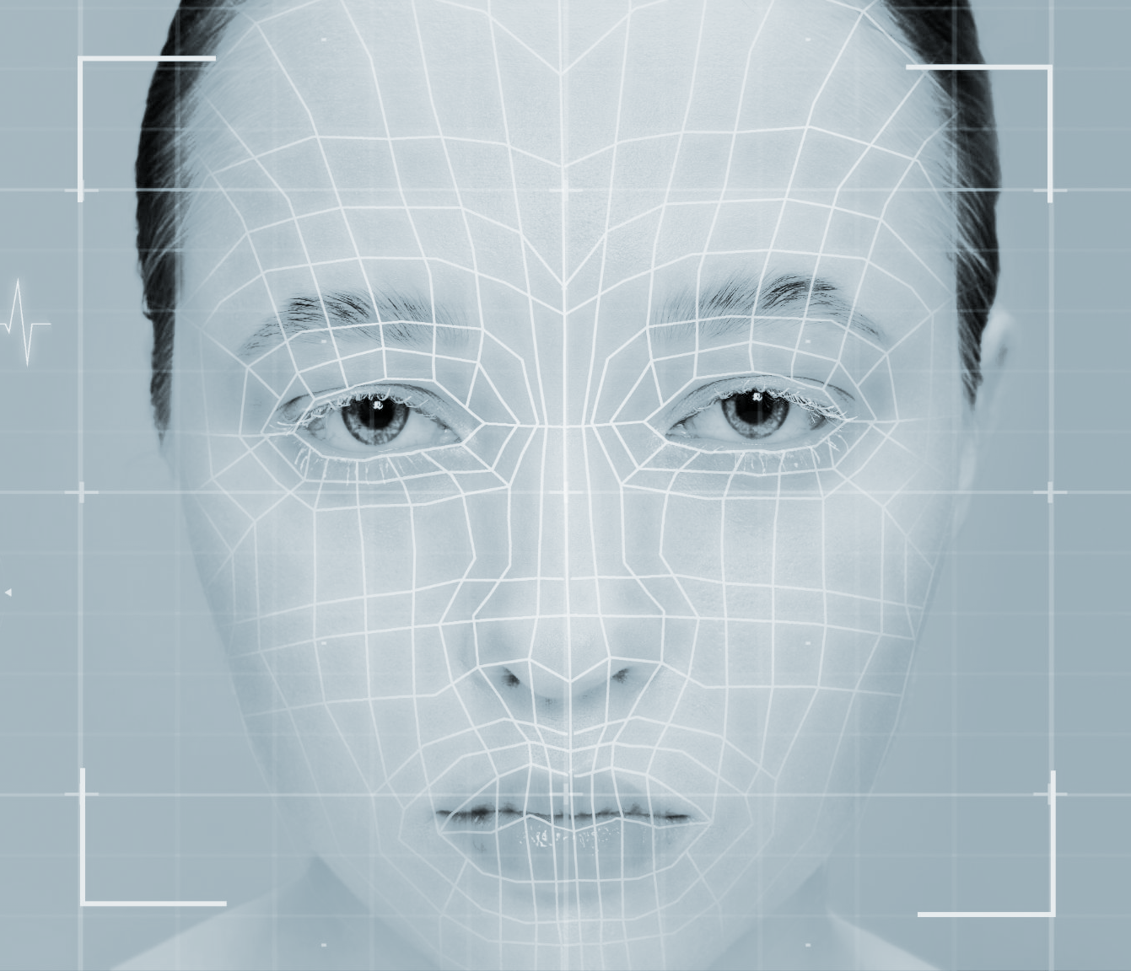

Face Recognition Project
Task Gender Classification
Portofolio Project 1
CV A - Hinton’s Prophet

Slide 2

Hinton’s Prophet - Project 1
OBJECTIVE
“Mengembangkan sistem berbasis teknologi AI untuk mengidentifikasi wajah manusia secara otomatis, dengan task khusus mengenali gender”

Slide 3
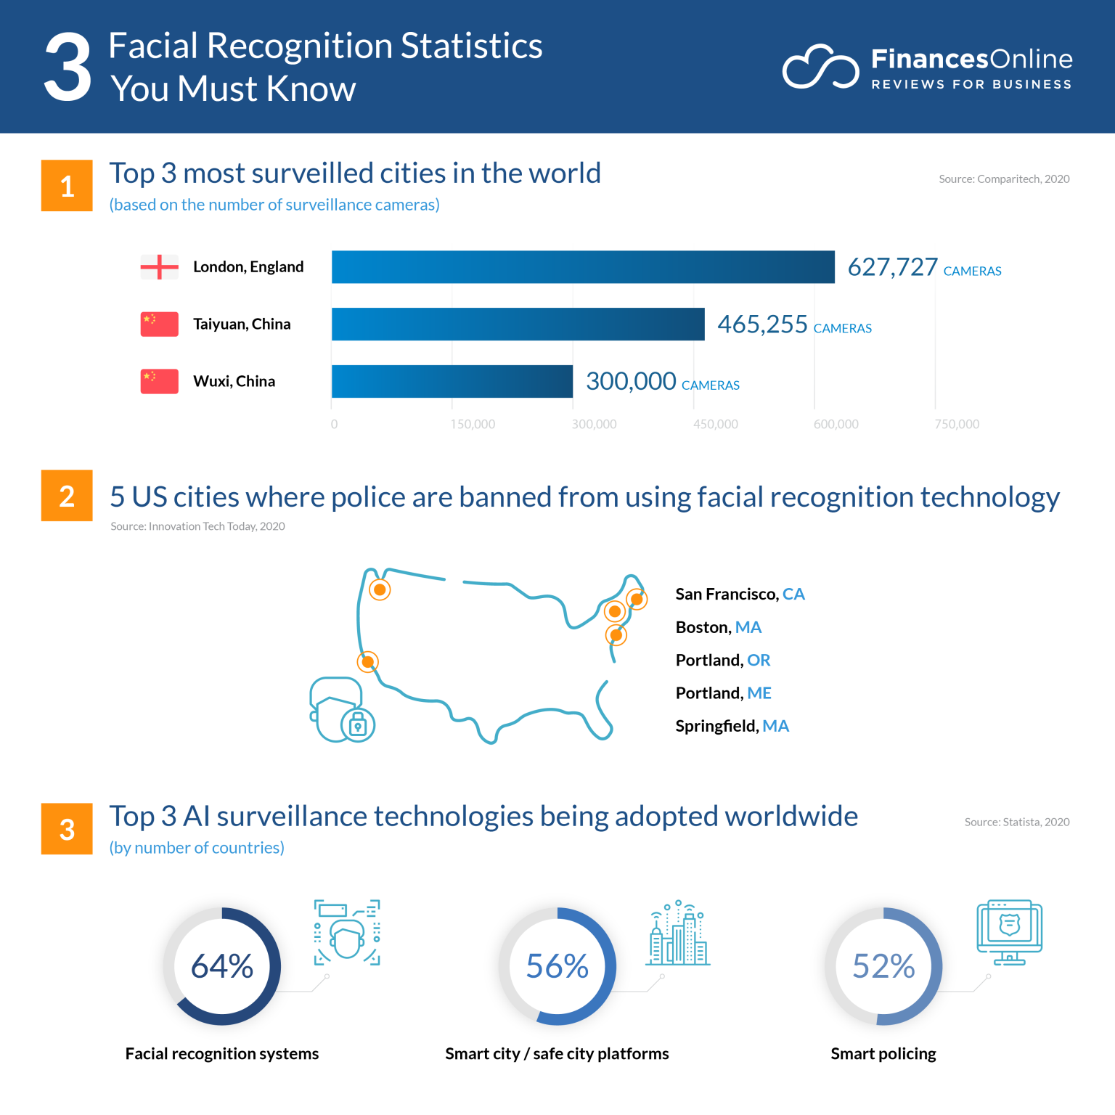
Hinton’s Prophet - Project 1
Business and Domain Understanding
Teknologi Face Recognition: Penggunaan teknologi pengenalan wajah meningkat pesat untuk berbagai kebutuhan, seperti keamanan, pembayaran tanpa kontak, hingga personalisasi pengalaman pengguna di sektor retail, kesehatan, dan pendidikan. Pada 2025, pasar global teknologi pengenalan wajah diperkirakan mencapai $12,67 miliar dengan tingkat pertumbuhan tahunan sebesar 16,6% (Statista, 2025).
Banyak pemerintah dan perusahaan besar mulai menerapkan sistem berbasis AI untuk pengenalan wajah. Contohnya adalah implementasi boarding KAI berbasis biometrik di Indonesia untuk keperluan naik kereta api di Indonesia.

Slide 4
Hinton’s Prophet - Project 1
Business and Domain Understanding
Seberapa Penting Pengembangan Aplikasi Berbasis AI dalam Pengenalan Wajah ?
Konsep pemasaran secara modern dikenalkan oleh Gautam Srivastava [1] menggunakan metode pengenalan ekspresi pada wajah pelanggan
Pengembangan metode multilevel dalam pengenalan wajah yang dikarakterisasikan sebagai objek komposit yang diwakili oleh komponen-komponen utama seperti alis, mata, hidung, mulut, mata kanan, dll., sistem pengenalan wajah dapat direpresentasikan sebagai sistem multilayer [2]
Konsep privasi data dikembangkan menggunakan metode face recognition menggunakan Federated learning method [3]

Slide 5
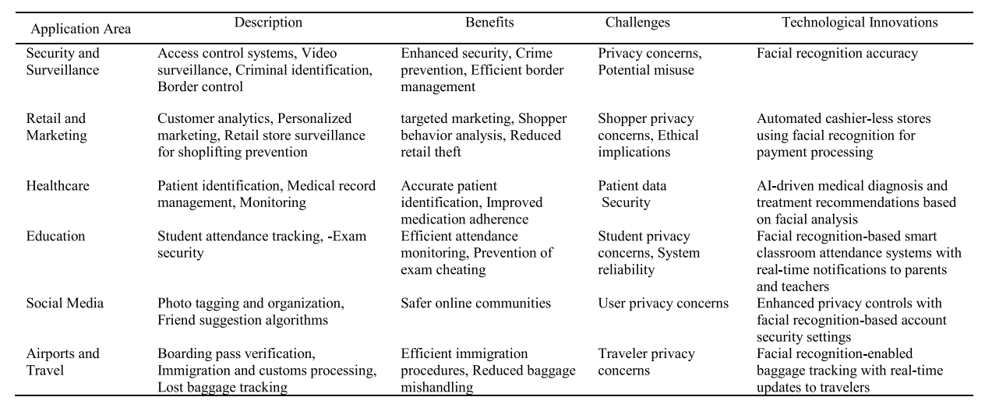
Hinton’s Prophet - Project 1
Tren diverse applications of FR technology [4]

Slide 6






Hinton’s Prophet - Project 1
Tools

Slide 7
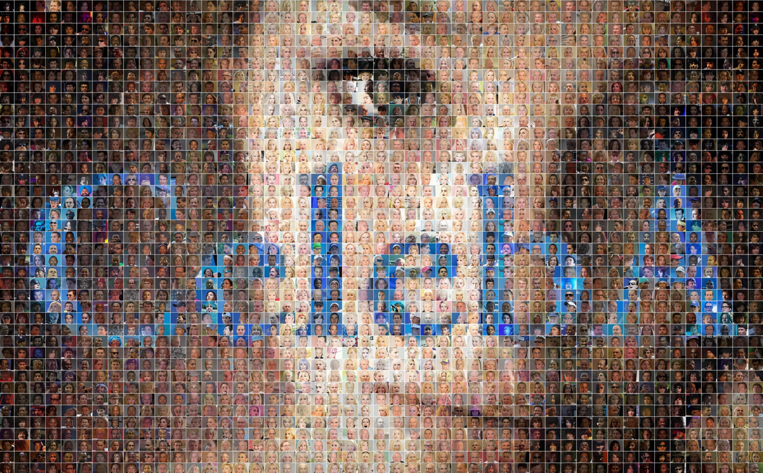
Hinton’s Prophet - Project 1
Data Understanding
Ukuran dan Variasi: Terdiri dari 202.599 gambar wajah dengan berbagai atribut seperti jenis kelamin, kacamata, senyuman, dan gaya rambut.
Anotasi Atribut: Memiliki 40 atribut biner yang mencakup berbagai karakteristik visual, seperti "berkacamata", "berjenggot", "tersenyum", dll.
Label Bounding Box: Menyediakan informasi bounding box untuk deteksi wajah.
Landmark Wajah: Termasuk 5 landmark kunci (mata, hidung, dan mulut) yang berguna untuk tugas seperti pengenalan wajah dan pelacakan
Pada studi kasus Portofolio Project ini yang digunakan adalah 5000 images dengan atribut Male
Using The CelebA dataset, a large-scale facial attributes dataset widely used in computer vision and machine learning tasks, accessed via https://mmlab.ie.cuhk.edu.hk/projects/CelebA.html

Slide 8
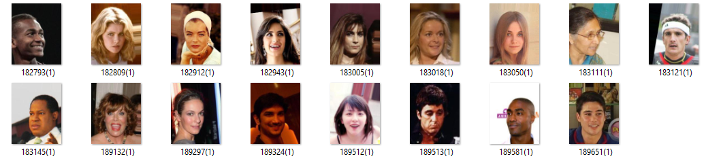
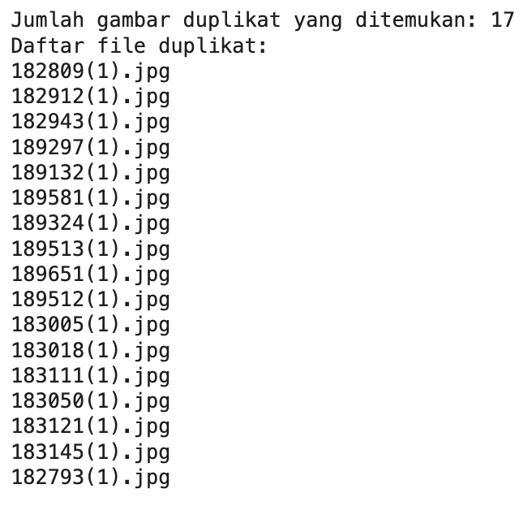
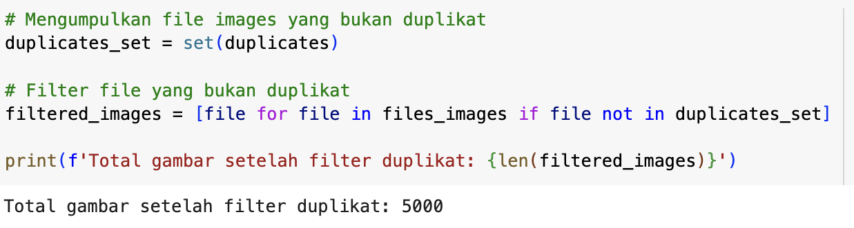
Hinton’s Prophet - Project 1
Data Preparation - Detect Duplication
Salah satu tantangan yang sering dihadapi dalam proses pelatihan model adalah adanya data duplikat, yang dapat mengarah pada bias model dan performa yang kurang baik. Oleh karena itu, duplicate detection atau deteksi duplikasi menjadi langkah esensial dalam preprocessing data guna memastikan model bekerja secara optimal dan adi

Slide 9
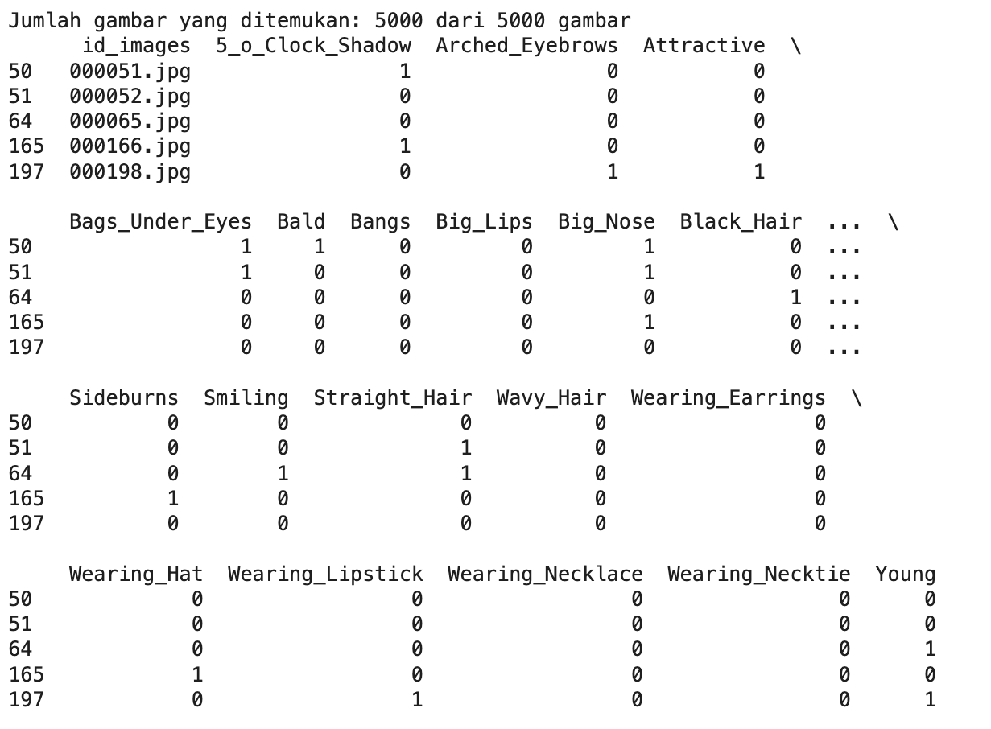
Hinton’s Prophet - Project 1
Data Preparation - Mapping Available Image Class
Proses pelabelan gambar menjadi langkah fundamental untuk memastikan model dapat belajar dengan benar. Mapping image class mengacu pada proses menghubungkan setiap gambar dalam dataset ke label kelas yang sesuai, seperti Male (1) dan Female (0). Tanpa proses mapping yang baik, model dapat mengalami kesalahan klasifikasi yang berdampak pada akurasi dan keandalan prediksi.

Slide 10
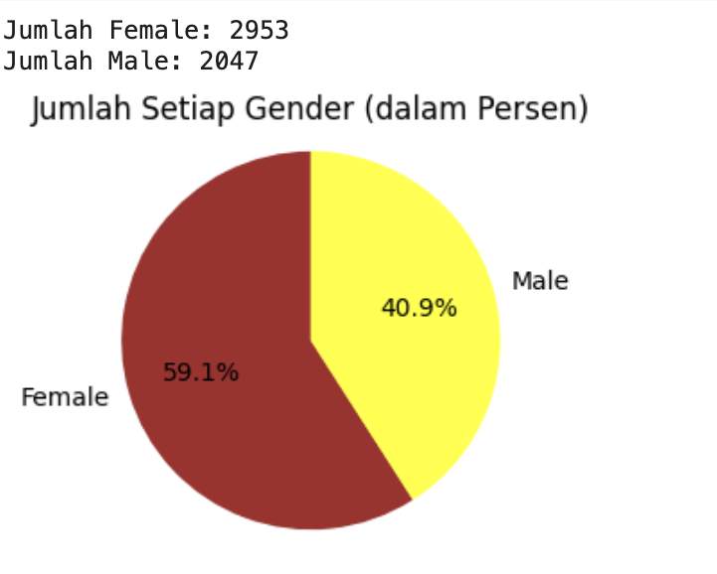
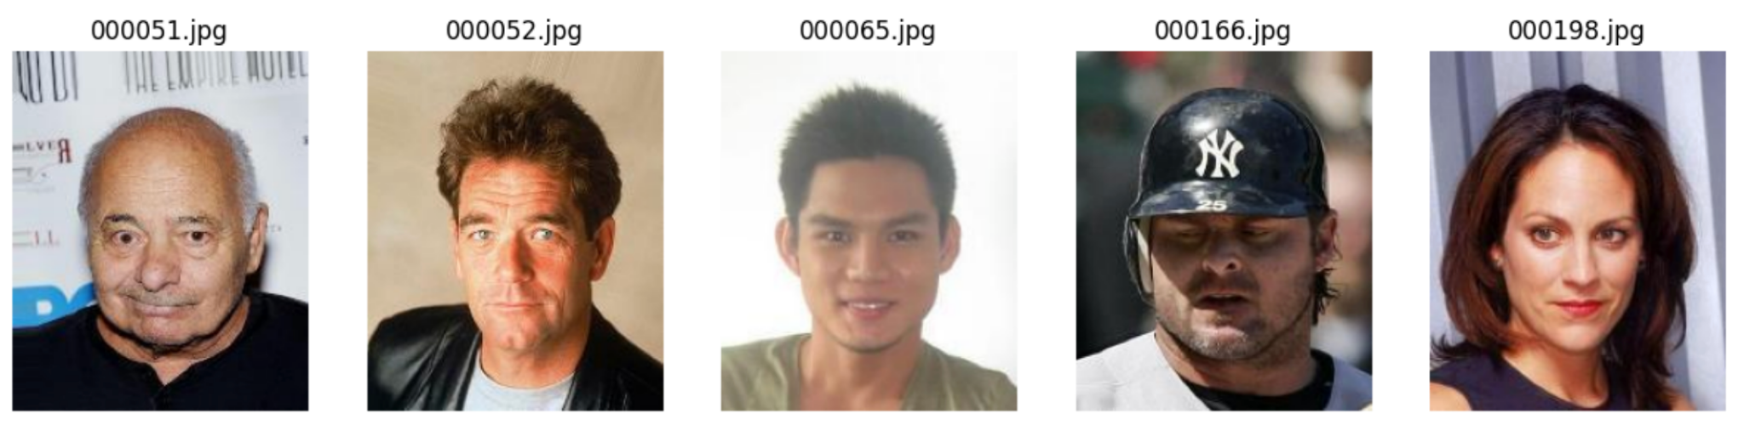
Hinton’s Prophet - Project 1
Data Preparation - Plotting Class Distribution
Dalam pengembangan model gender classification, memahami distribusi kelas dalam dataset adalah langkah awal yang sangat penting. Salah satu cara efektif untuk melakukan ini adalah dengan plotting distribusi kelas, yang memberikan gambaran visual tentang jumlah sampel dalam setiap kategori, seperti Male dan Female.
Plot distribusi kelas membantu dalam berbagai aspek penting dalam pengolahan data dan pelatihan model, seperti deteksi ketidakseimbangan data, optimasi model, dan pengambilan keputusan dalam preprocessing.

Slide 11
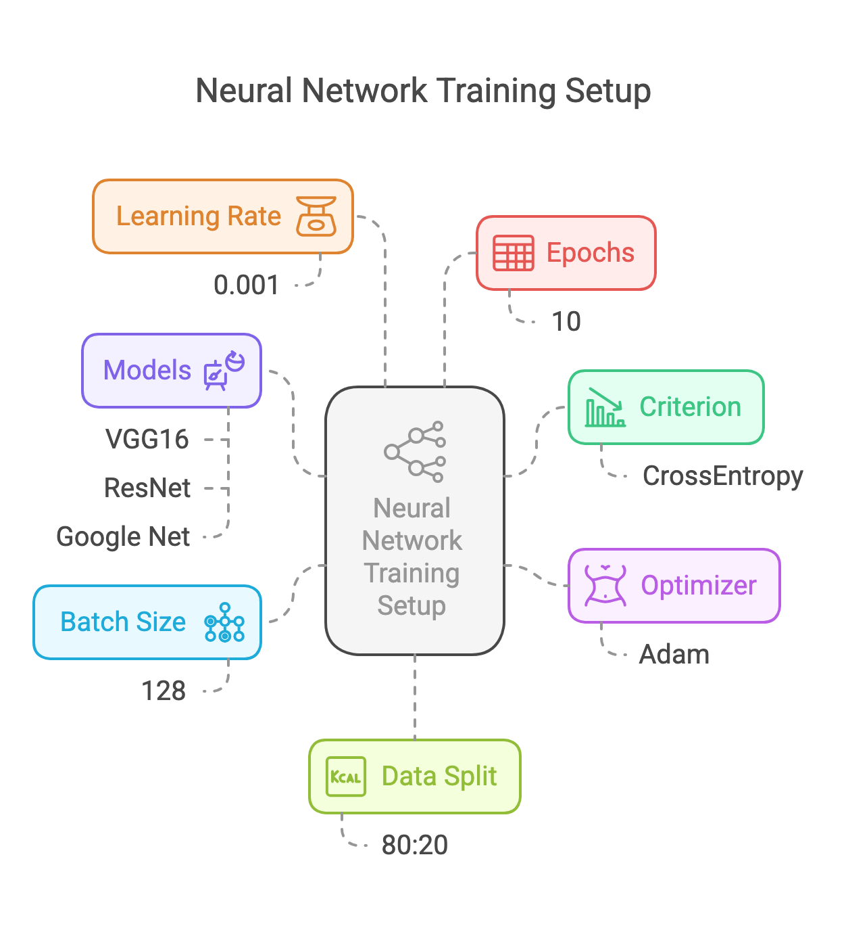
Hinton’s Prophet - Project 1
Architecture & Modelling
Learning Rate ditetapkan sebesar 0.001 untuk mengontrol kecepatan pembaruan bobot. Proses pelatihan dilakukan selama 10 Epochs dengan Batch Size 128 untuk efisiensi pemrosesan. Model yang digunakan meliputi VGG16, ResNet, dan Google Net, menunjukkan fleksibilitas arsitektur. Kriteria loss function yang dipilih adalah CrossEntropy, yang cocok untuk tugas klasifikasi. Optimizer Adam digunakan untuk mempercepat konvergensi. Data dibagi dengan rasio 80:20, di mana 80% digunakan untuk pelatihan dan 20% untuk validasi.

Slide 12
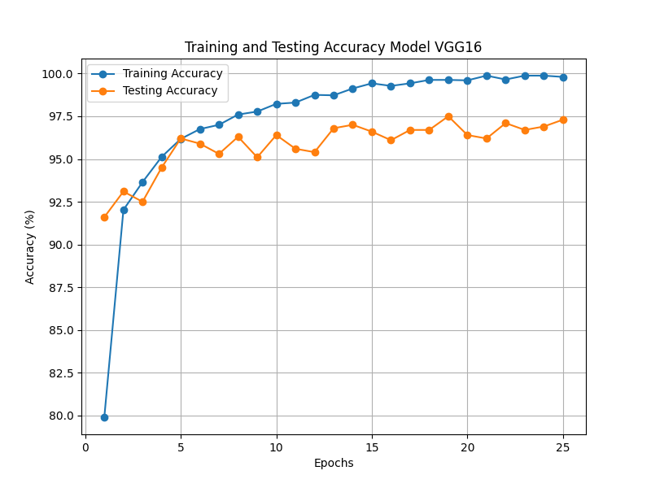
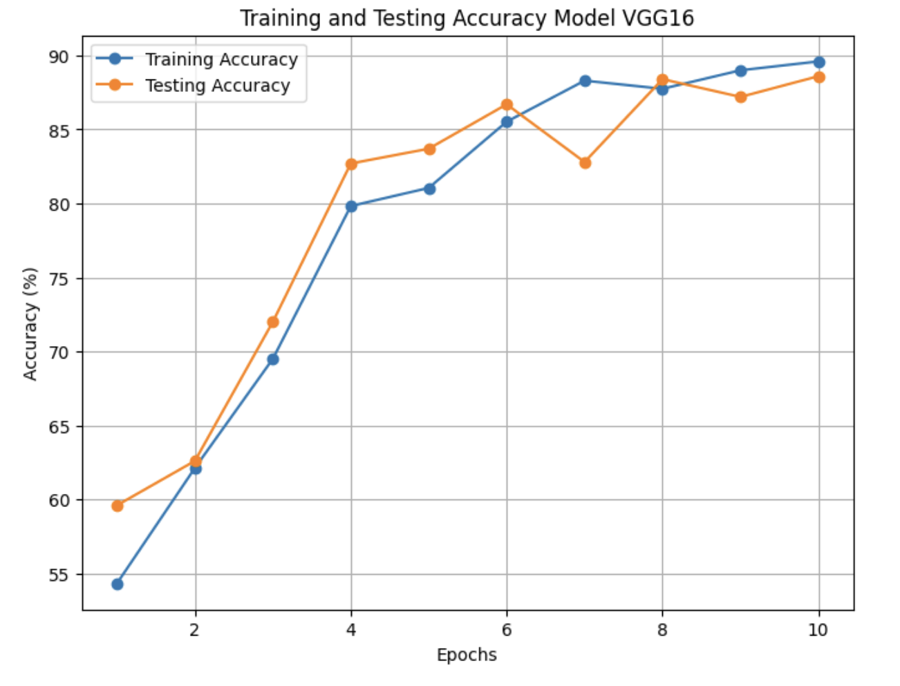
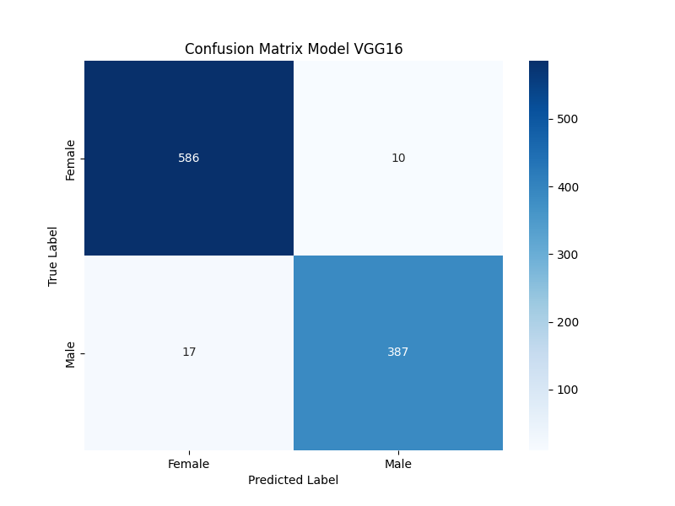
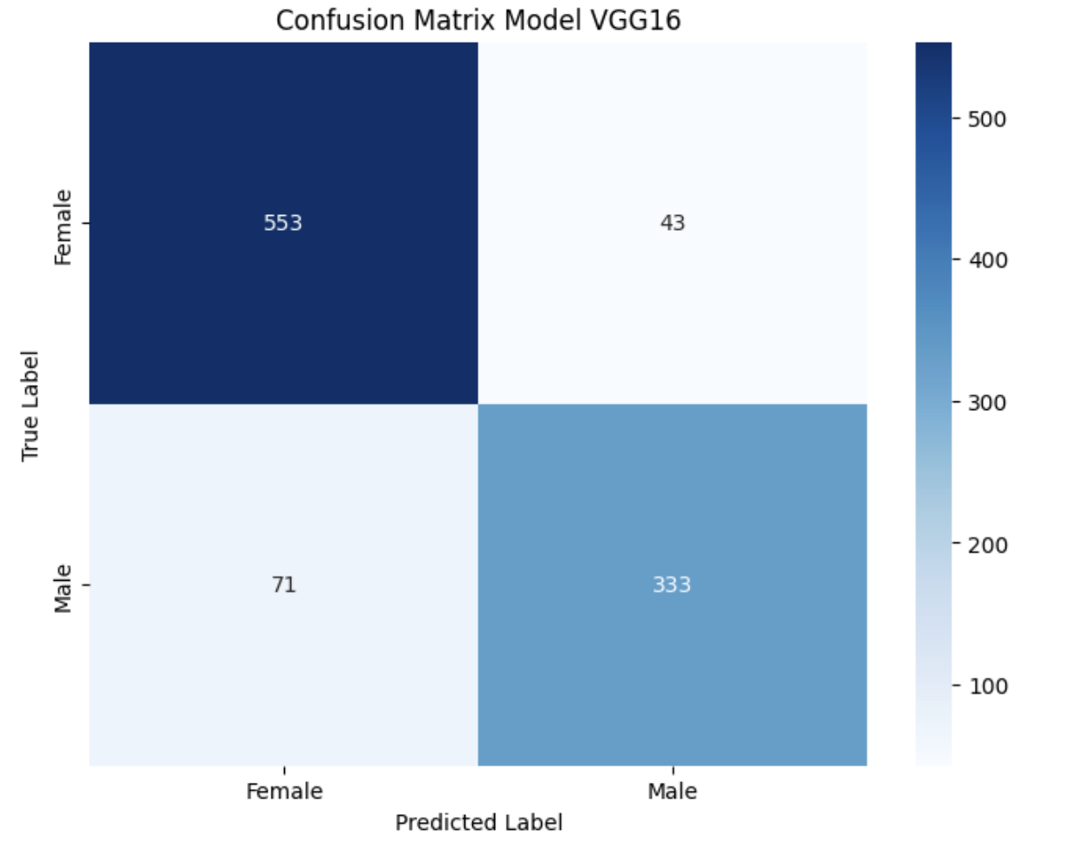
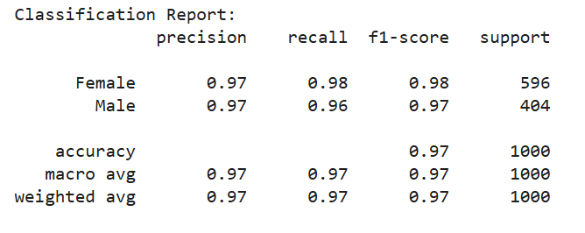
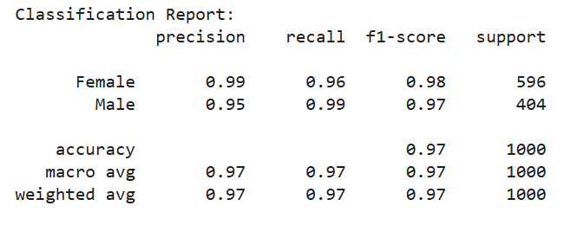
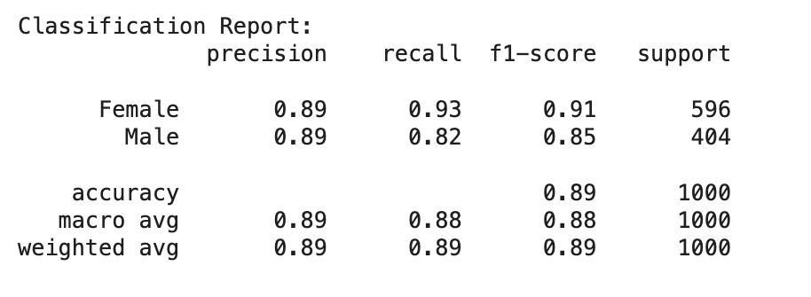
Hinton’s Prophet - Project 1
Evaluation - VGG16

Slide 13
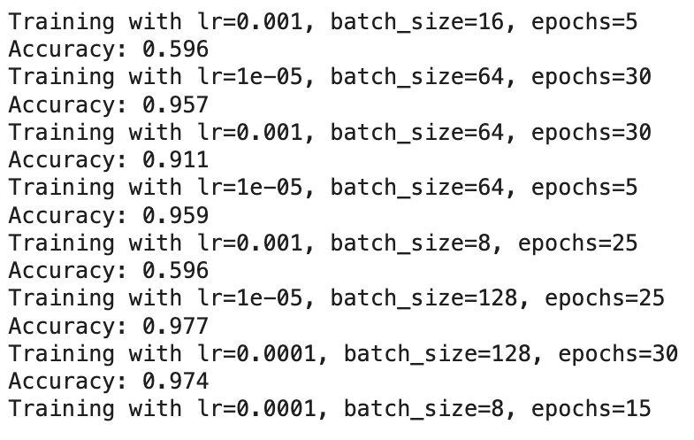
Hinton’s Prophet - Project 1
Hyperparameter Tuning
Hasil ini menunjukkan bahwa learning rate rendah (1e-05) dengan batch size lebih besar (64 atau 128) dan jumlah epochs cukup banyak (25-30) cenderung memberikan kinerja model terbaik. Pemilihan kombinasi optimal ini penting untuk memastikan model mencapai akurasi tinggi tanpa overfitting.

Slide 14
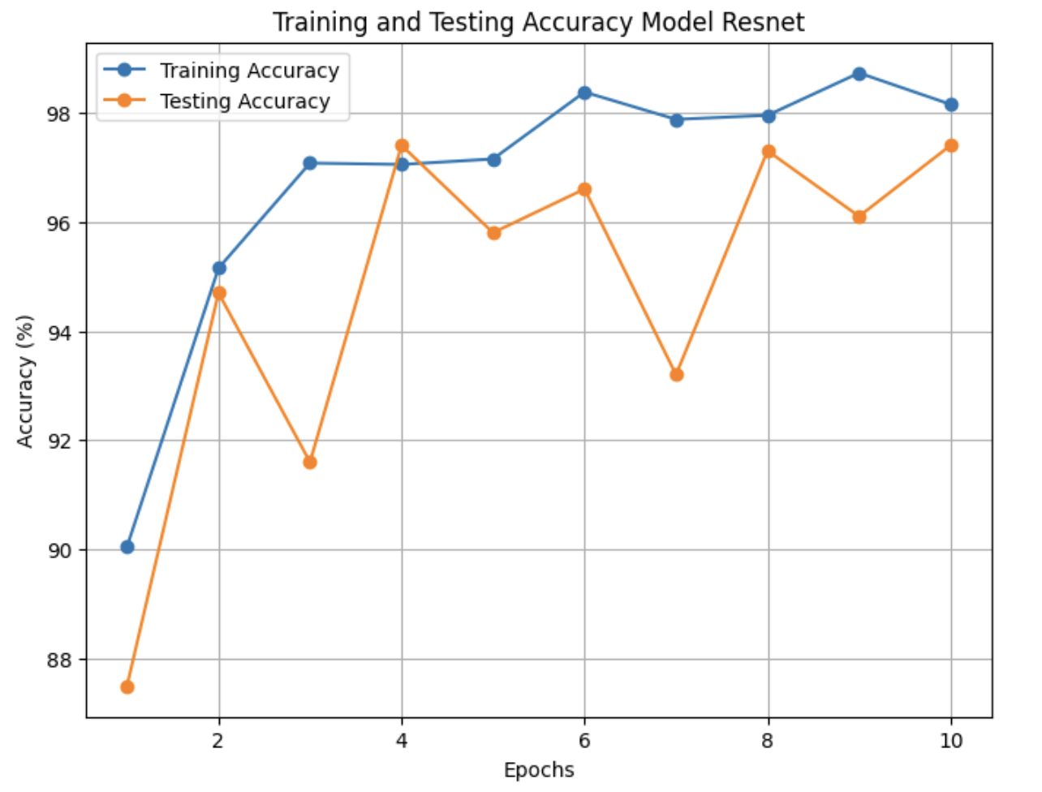
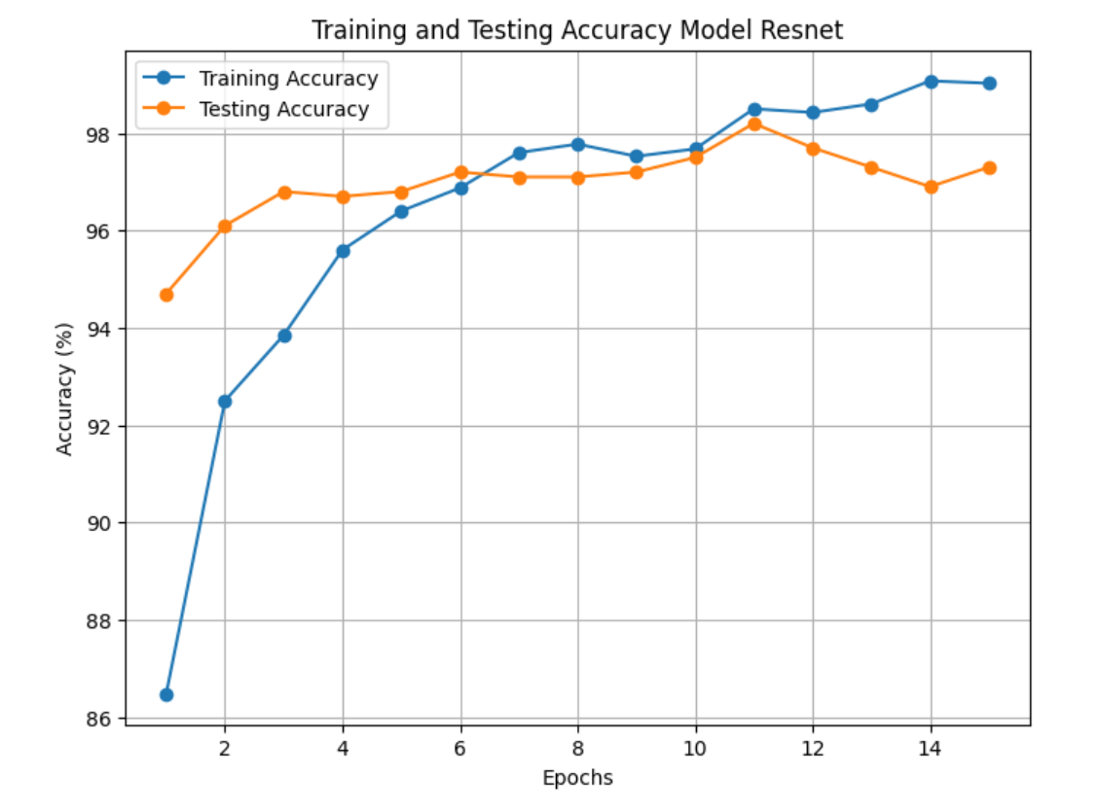
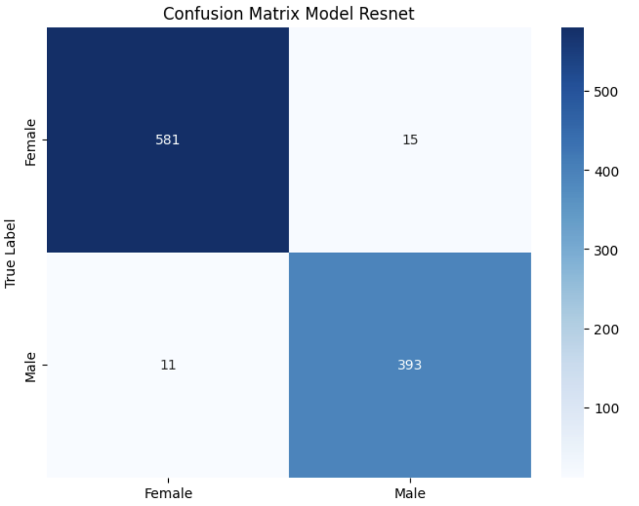
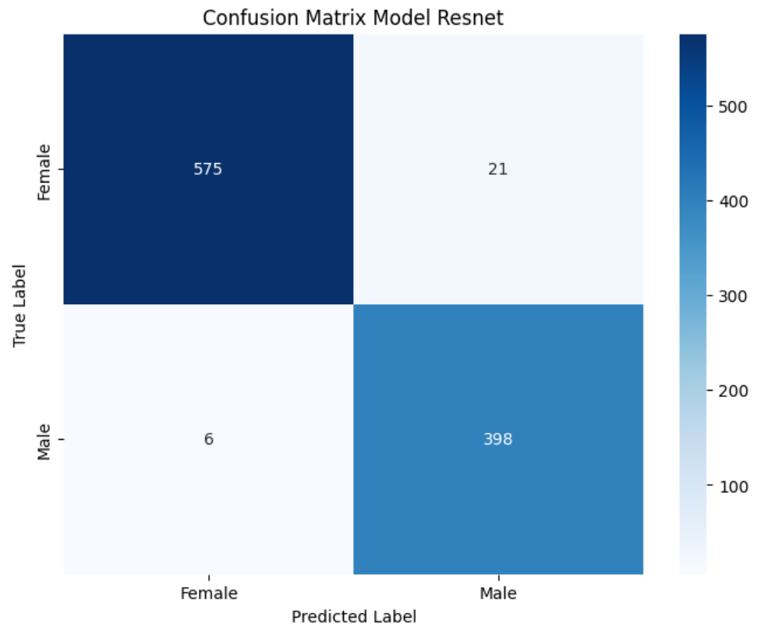
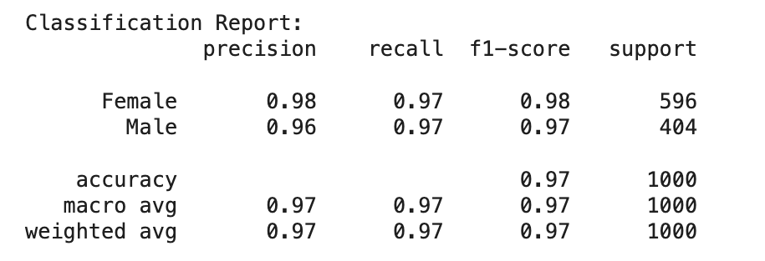
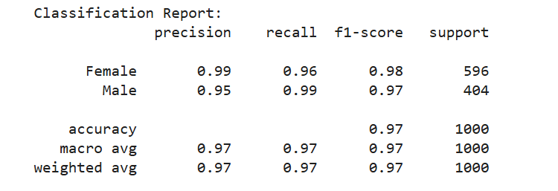
Hinton’s Prophet - Project 1
Evaluation - ResNet

Slide 15
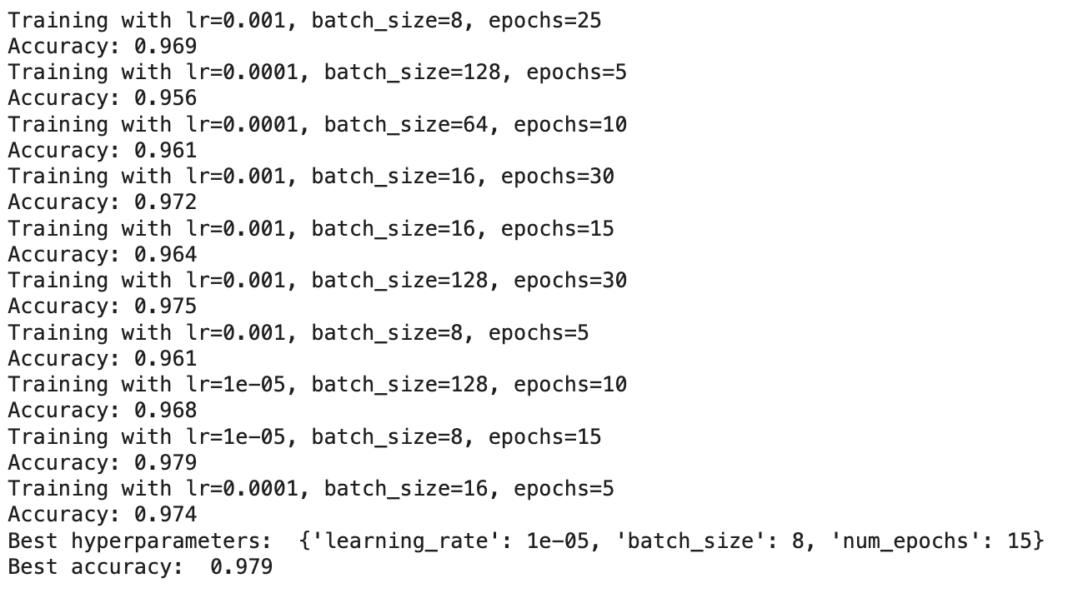
Hinton’s Prophet - Project 1
Hyperparameter Tuning
Hasil ini menunjukkan bahwa learning rate kecil (1e-05), batch size kecil (8), dan jumlah epochs menengah (15) adalah kombinasi optimal untuk model ini. Parameter optimal ini berhasil meningkatkan akurasi model secara signifikan, menjadikannya konfigurasi yang disarankan untuk pelatihan lebih lanjut.

Slide 16
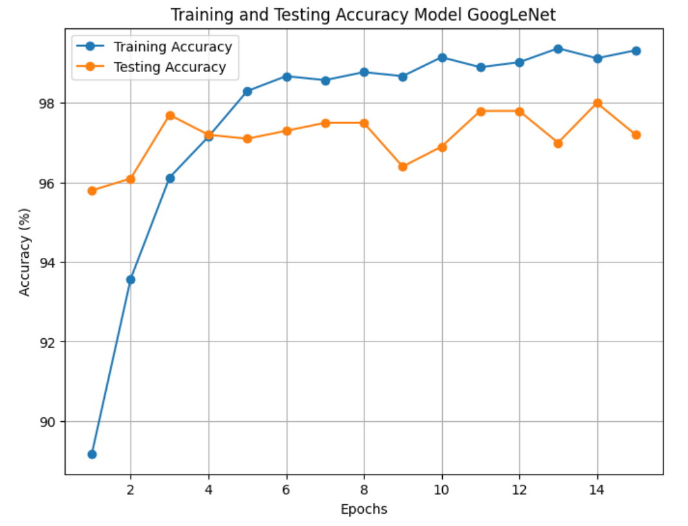
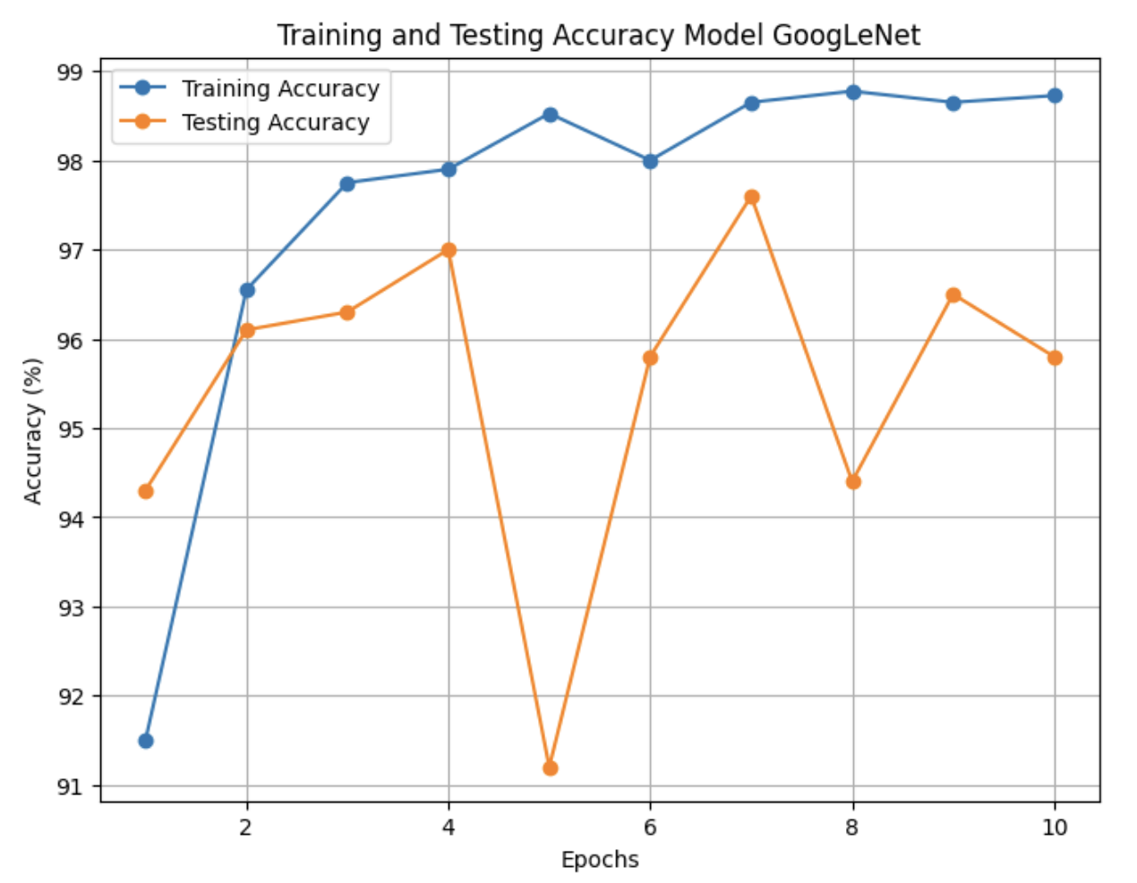
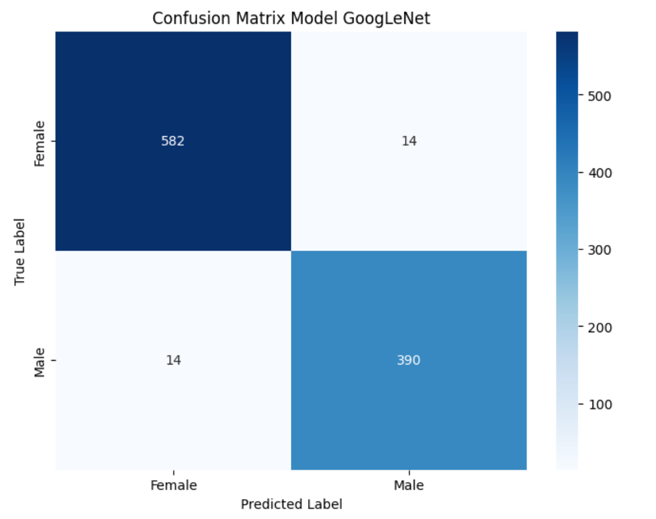
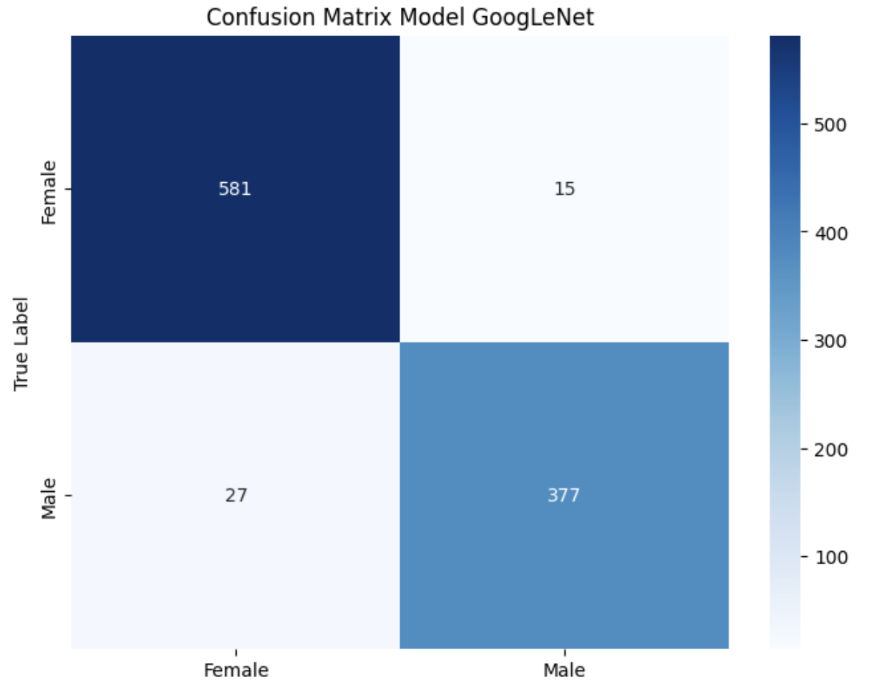
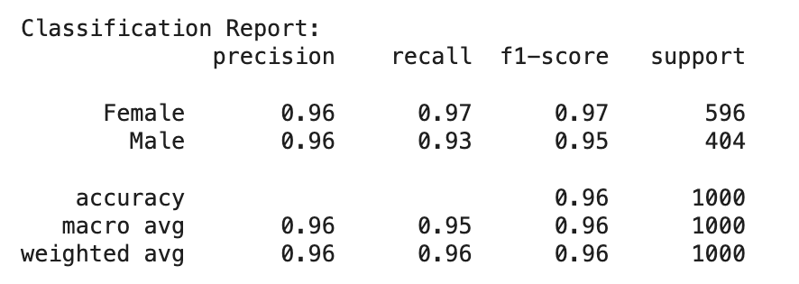
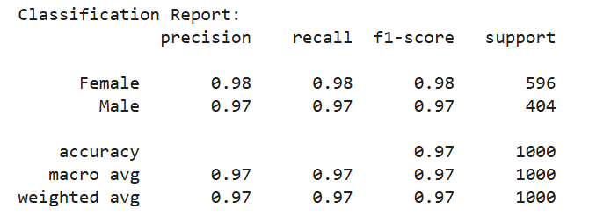
Hinton’s Prophet - Project 1
Evaluation - GoogleNet

Slide 17
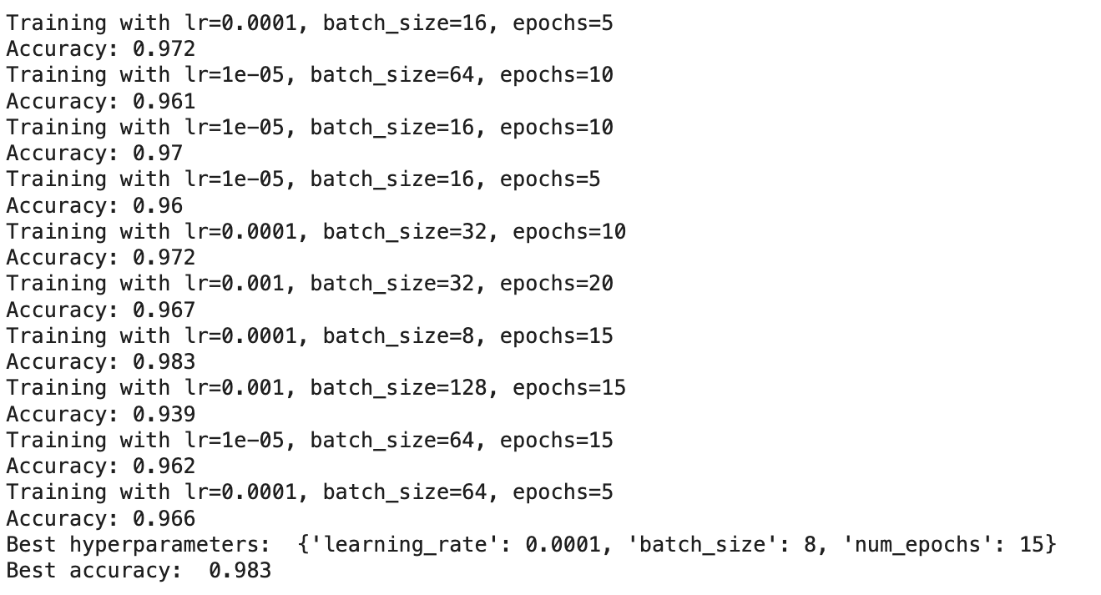
Hinton’s Prophet - Project 1
Hyperparameter Tuning
Hasil ini menunjukkan bahwa learning rate rendah (0.0001), batch size kecil (8), dan jumlah epochs moderat (15) adalah kombinasi optimal untuk model ini. Kombinasi ini berhasil memaksimalkan akurasi tanpa terlalu lama waktu pelatihan.

Slide 18
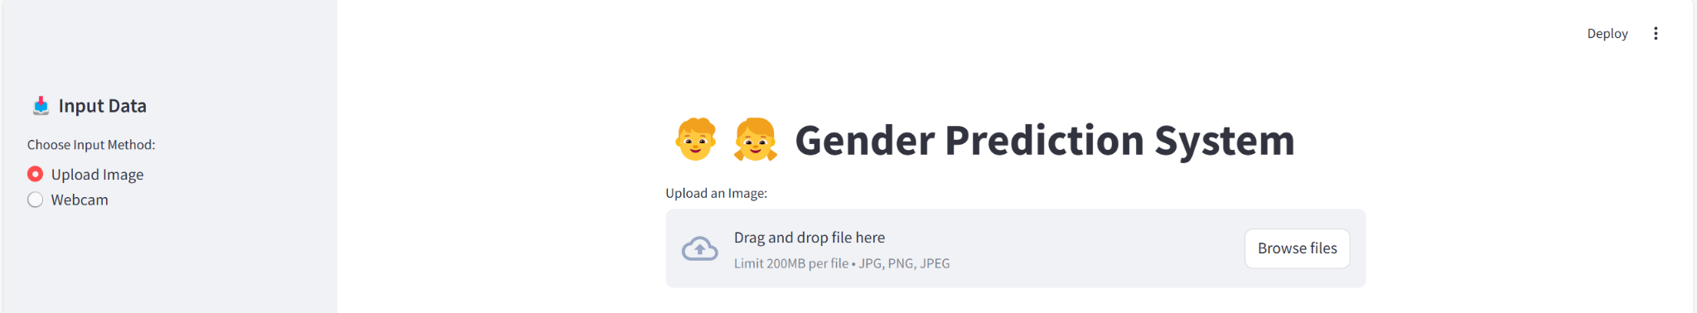
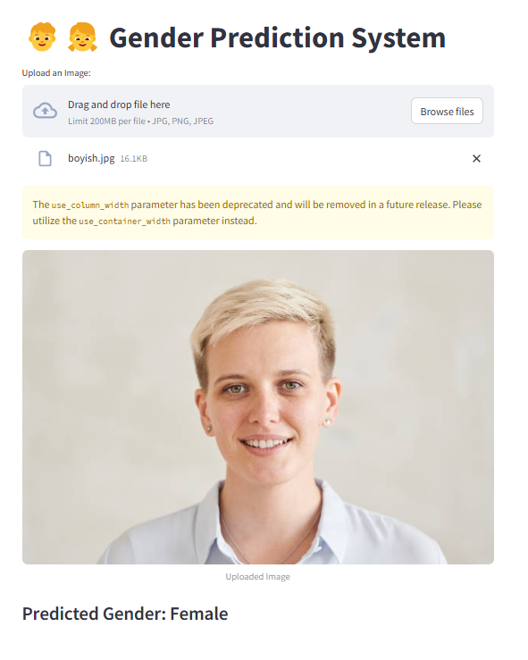
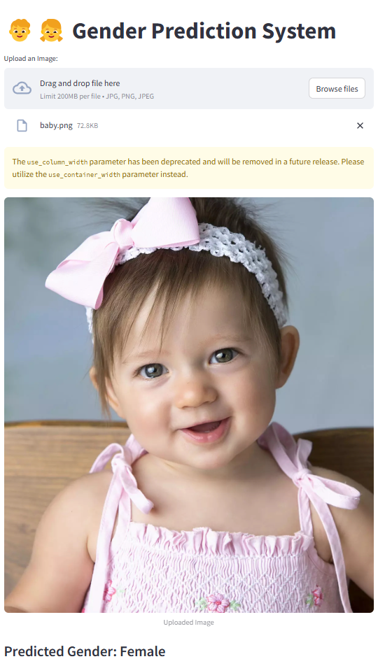
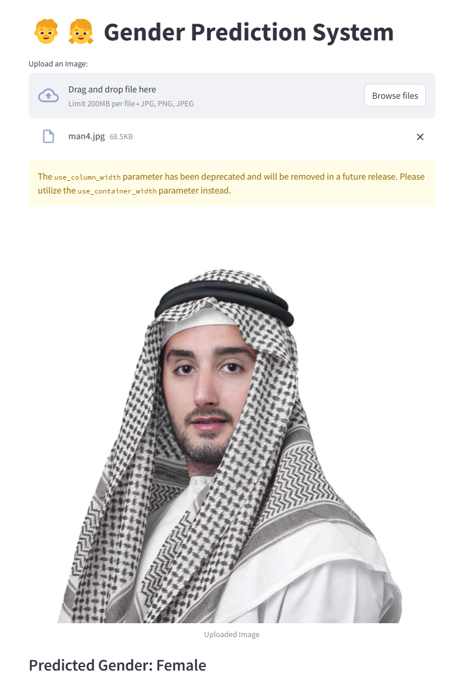
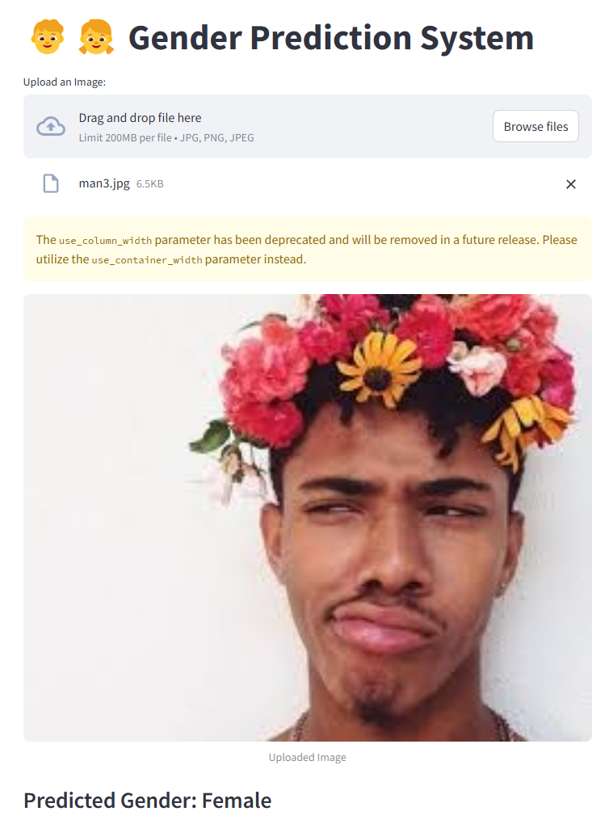
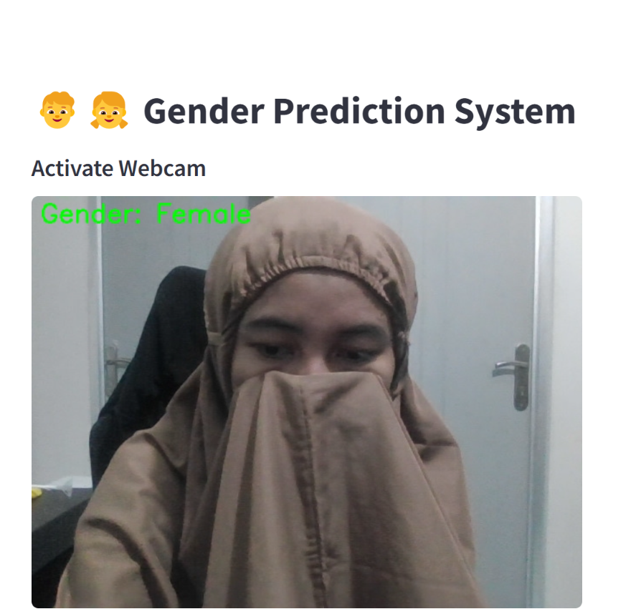
Hinton’s Prophet - Project 1
Deployment (Streamlit)

Slide 19
Hinton’s Prophet - Project 1
Conclusion
Berdasarkan akurasi, stabilitas, dan efisiensi, GoogleNet dapat dianggap sebagai model terbaik karena mencapai akurasi tertinggi (98.3%) dengan konfigurasi optimal dan stabil dalam berbagai skenario.
ResNet menjadi pilihan alternatif yang sangat baik, terutama jika model diinginkan untuk menangani kategori Male lebih akurat
Meskipun memiliki akurasi yang relatif baik, performa VGG sedikit tertinggal dibandingkan ResNet dan GoogleNet
“AI trained by good people will have a bias towards good; AI trained by bad people will have a bias towards bad” - Geoffrey Hinton

Slide 20
Hinton’s Prophet - Project 1
Referensi
[1] Srivastava, G., & Bag, S. (2024). Modern-day marketing concepts based on face recognition and neuro-marketing: a review and future research directions. Benchmarking: An International Journal, 31(2), 410-438.
[2] Opanasenko, V. M., Fazilov, S. K., Radjabov, S. S., & Kakharov, S. S. (2024). Multilevel Face Recognition System. Cybernetics and Systems Analysis, 60(1), 146-151.
[3] GWoubie, A., Solomon, E., & Attieh, J. (2024). Maintaining Privacy in Face Recognition using Federated Learning Method. IEEE Access.
[4] Gururaj, H. L., Soundarya, B. C., Priya, S., Shreyas, J., & Flammini, F. (2024). A Comprehensive Review of Face Recognition Techniques, Trends and Challenges. IEEE Access.

Slide 21
Masukan
ditampilkan margin male dan femalenya biar tau perbandingan datanya imbalance atau enggak
Coba dihitung training timenya dan inference time
bisa dicoba vgg19, resnet50, inception, dll
Strimlitnya bisa dibagusin lagi, project description, dan dibikin lebih interaktif inject html
tampilkan nilai logits
ditambahin label aktual dan predictednya biar keliatan hasilnya

